Slide 1
REDES
GRUPO 11
Julieta Capone
Liam Izaguirre
Yam Galindo
Uriel Orellano

Slide 2
QUÉ ES UNA RED?
01
POR ALCANCE
02
Agenda
04
POR GRADO DE AUTENTICACIÓN
POR TIPO DE CONEXIÓN
03
05
POR GRADO DE DIFUSIÓN
06
RED DE DATOS

Slide 3
¿Qué es una red?
Es un conjunto de dispositivos informáticos, conectados entre sí, que envían y reciben datos para compartir información y recursos.

Slide 4

SE CREARON PARA
ACORTAR DISTANCIAS Y REDUCIR COSTOS
ASEGURAR CONFIABILIDAD
AUMENTAR LA VELOCIDAD DE TRANSMISIÓN

Slide 5
POR ALCANCE
MAN
LAN
WAN
RED ÁREA METROPOLITANA
Menor a 60 km
RED ÁREA LOCAL
Menor a 5km
RED ÁREA AMPLIA
Entre 100km y 1000km

Slide 6
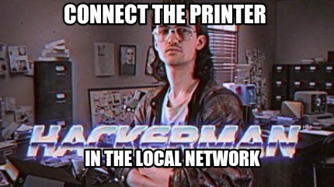
POR ALCANCE

Slide 7
POR TIPO DE CONEXIÓN
MEDIOS GUIADOS
MEDIOS NO GUIADOS
Enlazan los dispositivos mediante sistemas físicos de cable.
Su conexión se establece mediante sistemas dispersos y de alcance de área.

Slide 8
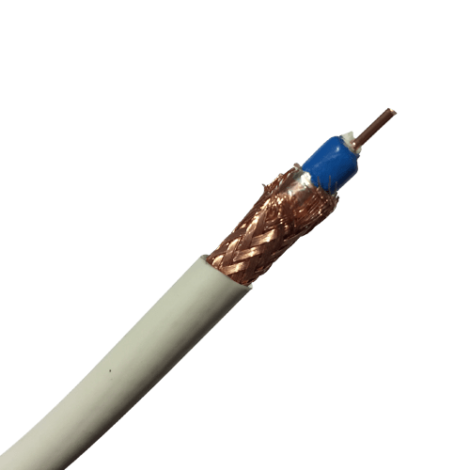
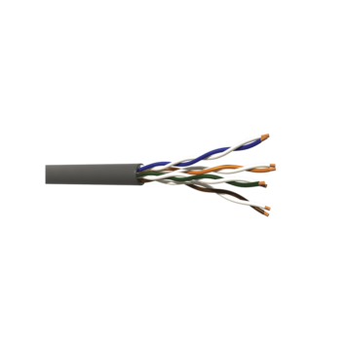
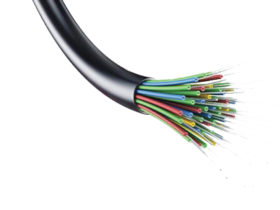
MEDIOS GUIADOS
PAR TRENZADO
CABLE COAXIAL
FIBRA ÓPTICA
Constituido por varios cables entrelazados, velocidad máxima 1Gbps.
Cable de cobre recubierto, velocidad máxima 2Gbps.
Cableado de fibra de vidrio por el cual se transfiere la información por medio de luz, velocidad máxima 10Gbps.

Slide 9



MEDIOS NO GUIADOS
BLUETOOTH
INFRARROJO
WIFI
Transferencia de datos por radio frecuencia.
Transferencia de datos por medio de led.
Transferencia de datos por radio frecuencia. 2.4Ghz y 5Ghz.

Slide 10
POR GRADO DE AUTENTIFICACIÓN
RED PRIVADA
RED PÚBLICA
Solo puede ser usada por algunas personas que cuenten con la clave de acceso personal con la que esté configurada.
Puede ser utilizada por cualquier persona ya que no requiere una clave para poder acceder a ella.

Slide 11
POR GRADO DE DIFUSIÓN
INTRANET
EXTRANET
INTERNET
Red privada de ordenadores que utiliza tecnología de Internet para compartir dentro de una organización parte de sus sistemas de información y sistemas operacionales.
Red privada que se utiliza para compartir de forma segura parte de la información propia de una organización.
Es un conjunto descentralizado de redes de comunicación interconectadas que utilizan la familia de protocolos TCP/IP.

Slide 12
RED DE DATOS
Velocidad
Confiabilidad
Seguridad
Escalabilidad
Disponibilidad

Slide 13
RED DE DATOS
BAJADA DE DATOS
SUBIDA DE DATOS
PAQUETES

Slide 14

MUCHAS GRACIAS!

